Slide 1
GÃY XƯƠNG TRẺ EM
Notes:
Presenter
2018-09-28 09:11:59
--------------------------------------------
Đau liên quan đến vận động ? Đau giảm khi nghỉ ?
Đau trước hay tê trước ?
Đau kèm các triệu chứng: sốt, ho, khó thở…

Slide 2
CA LÂM SÀNG 1
Bé nữ, 2 tuổi, được bà ngoại đưa đến khám
Bà ngoại khai là: cách đây 2 ngày ba mẹ chở bé đi bằng xe máy thì bị té xe. Sau té, bé được đưa vào bệnh viện tỉnh, chẩn đoán là: gãy kín 1/3 giữa xương đùi Trái, bé được bó bột.
Notes:
Presenter
2018-09-28 09:11:59
--------------------------------------------
Đau liên quan đến vận động ? Đau giảm khi nghỉ ?
Đau trước hay tê trước ?
Đau kèm các triệu chứng: sốt, ho, khó thở…

Slide 3
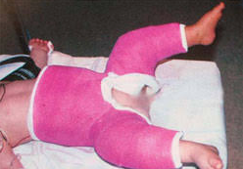
CA LÂM SÀNG 1
Notes:
Presenter
2018-09-28 09:11:59
--------------------------------------------
Đau liên quan đến vận động ? Đau giảm khi nghỉ ?
Đau trước hay tê trước ?
Đau kèm các triệu chứng: sốt, ho, khó thở…

Slide 4
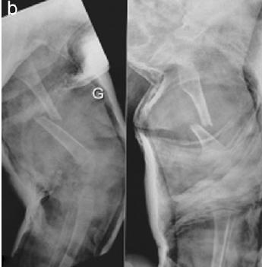
CA LÂM SÀNG 1
Nhưng bà ngoại khi nhìn thấy X quang xương đùi T sau bó bột thì lo lắng vì thấy xương bé còn lệch
Notes:
Presenter
2018-09-28 09:11:59
--------------------------------------------
Đau liên quan đến vận động ? Đau giảm khi nghỉ ?
Đau trước hay tê trước ?
Đau kèm các triệu chứng: sốt, ho, khó thở…

Slide 5
CA LÂM SÀNG 1
BS ở bệnh viện tỉnh giải thích với bà là:
“ Ở trẻ em mình không cần nắn chỉnh hoàn hảo vì xương trẻ em có khả năng tự điều chỉnh”
Các bạn hiểu khả năng tự điều chỉnh là gì ? Khả năng này phụ thuộc vào các yếu tố nào ?
Notes:
Presenter
2018-09-28 09:11:59
--------------------------------------------
Đau liên quan đến vận động ? Đau giảm khi nghỉ ?
Đau trước hay tê trước ?
Đau kèm các triệu chứng: sốt, ho, khó thở…

Slide 6
CA LÂM SÀNG 1
BS phòng khám tận tình đưa cho bà xem bảng các di lệch chấp nhận được trong gãy xương đùi ở trẻ em
MỨC ĐỘ DI LỆCH CHẤP NHẬN CỦA XƯƠNG ĐÙI
TUỔI | TRONG- NGOÀI (ĐỘ) | TRƯỚC-SAU (ĐỘ) | CHỒNG NGẮN (MM)
0-2 | 30 | 30 | 15
2-5 | 15 | 20 | 20
6-10 | 10 | 15 | 15
>10 | 5 | 10 | 10
Notes:
Presenter
2018-09-28 09:11:59
--------------------------------------------
Đau liên quan đến vận động ? Đau giảm khi nghỉ ?
Đau trước hay tê trước ?
Đau kèm các triệu chứng: sốt, ho, khó thở…

Slide 7
CA LÂM SÀNG 1
Các bạn có nhận xét gì khi nhìn qua bảng này không ?
Notes:
Presenter
2018-09-28 09:11:59
--------------------------------------------
Đau liên quan đến vận động ? Đau giảm khi nghỉ ?
Đau trước hay tê trước ?
Đau kèm các triệu chứng: sốt, ho, khó thở…

Slide 8
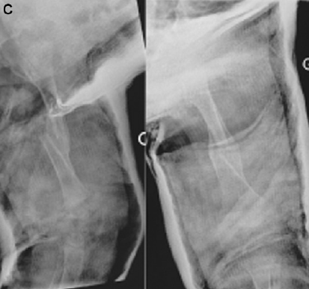
CA LÂM SÀNG 1
Sau 6 tuần chụp X quang lại
Notes:
Presenter
2018-09-28 09:11:59
--------------------------------------------
Đau liên quan đến vận động ? Đau giảm khi nghỉ ?
Đau trước hay tê trước ?
Đau kèm các triệu chứng: sốt, ho, khó thở…

Slide 9
CA LÂM SÀNG 1
Thấy xương bé đã lành nên được cắt bột.
Bà ngoại vui mừng nhưng cũng còn lo lắng nên hỏi bác sĩ:
“ Xương bé đã lành nhưng thấy xương chưa thẳng lại. Khi nào xương bé mới chỉnh lại được vậy bác sĩ”
Các bạn trả lời giùm bác sĩ được không ?
Notes:
Presenter
2018-09-28 09:11:59
--------------------------------------------
Đau liên quan đến vận động ? Đau giảm khi nghỉ ?
Đau trước hay tê trước ?
Đau kèm các triệu chứng: sốt, ho, khó thở…

